Slide 1
12.04.00 Фотоника, приборостроение, оптические и биотехнические системы и технологии Компьютерные и измерительные технологии в приборостроении Исследовательская программа
к.т.н. Нагаенко Александр Владимирович
Доцент кафедры ИИТ ИВТиПТ
+7-904-506-1082
nagaenko@sfedu.ru

Slide 2
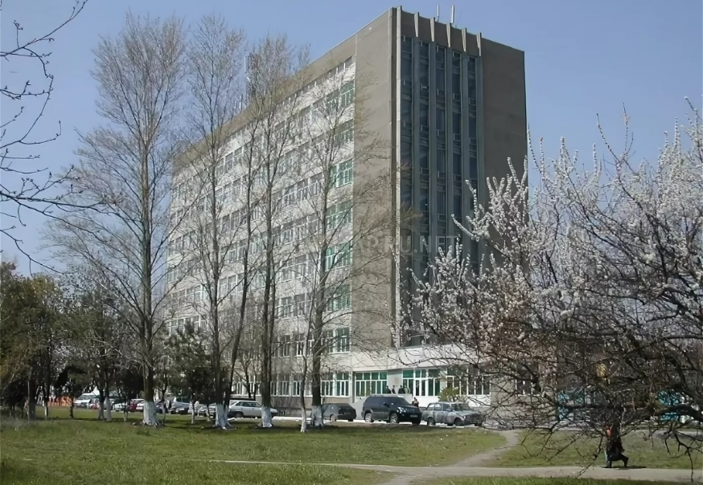
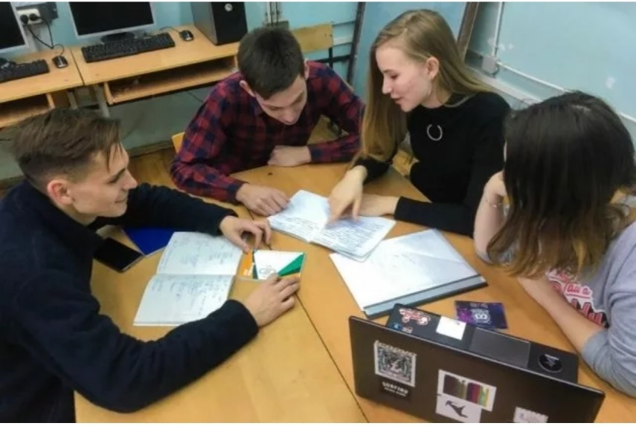
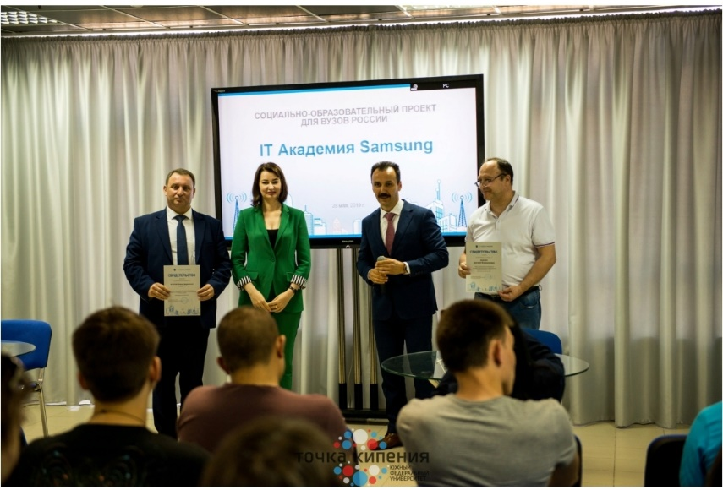
Краткая аннотация программы
Развитие приборостроения рассматривается как приоритетное направление экономической политики России, непременное условие обеспечения экономической и оборонной безопасности страны. Магистерская программа входит в перечень «базовых» университетских магистерских программ и направлена на стратегические ориентиры Университета в сферах программного обеспечения систем и комплексов автоматизации, машинного обучения для исследования и идентификации функциональных материалов.
Образовательная программа предусматривает исследования, разработку и применение математических моделей, методов, программ и компьютерных технологий для решения измерительных задач приборостроения, а также разработку новых программных продуктов и автоматизированных систем в приборостроении, создание измерительных информационных систем на базе интеллектуальных информационных и измерительных технологий.

Slide 3
План мероприятий, инструментов по привлечению целевой аудитории
Мероприятие | Формат (онлайн/оффлайн) | Учет мероприятия при поступлении
Олимпиада федеральных вузов по направлению подготовки | онлайн | 100 баллов
Гранты РНФ; РФФИ и др. научные фонды |  | Приказ о составе коллектива (50 баллов)
Наличие публикаций в Scopus/Web of Science |  | 50 баллов в портфолио
Международные и всероссийские конференции | Онлайн/оффлайн | Первое место в секции по направлению подготовки - 100 баллов;​ 2-3 место в секции по направлению подготовки - 30 баллов в Портфолио;​ Сертификат (10 баллов в Портфолио)

Slide 4
Конкурентные преимущества программы:
Подготовка магистров интегрирована в научно-исследовательскую и проектно-конструкторскую деятельность НКТБ «Пьезоприбор» ЮФУ.
К преподаванию дисциплин, руководству производственной практикой, курсовыми и выпускными квалификационными работами привлекаются ведущие специалисты в области пьезоэлектрического приборостроения и создания информационно-измерительных систем.
НКТБ «Пьезоприбор» ЮФУ имеет следующие научно-технические направления, поддерживающие подготовку магистров:
- Создание современных информационно-измерительных комплексов;
- Разработка и изготовление испытательного и измерительного оборудования;
- Автоматизация научных исследований, сбор и обработка данных.
Уникальные компетенции, формируемые образовательной программой
- способность использовать методы оптимального проектирования приборов и систем при создании интеллектуальных средств измерений;
- способность к моделированию сложных информационно-измерительных систем с использованием современных программных и аппаратных средств, теоретическому и экспериментальному анализу полученных результатов.

Slide 5
Курсы
1
Организация и проведение исследований и разработок (Земляков В.Л.)
2
Системный анализ и принятие решений в технических системах (Рябошапко Б.В.)
3
Элементная база пьезоэлектрического приборостроения (Тополов В.Ю., Панич А.А.)
4
Интеллектуальные датчики и встроенные системы управления (Доля В.К.)
5
Математическое моделирование приборов и систем (Ключников С.Н.)
6
Технологии и методы изготовления твёрдофазных материалов (Нагаенко А.В.)

Slide 6
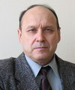
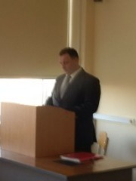
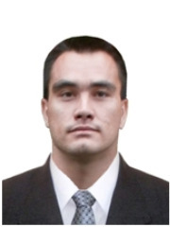
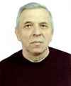
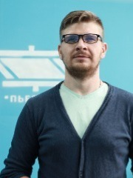
Кадровый состав
Земляков В.Л.
Доцент, Доктор технических наук
Заведующий кафедрой информационных и измерительных технологий
Панич А.А.
Доктор технических наук
Директор института высоких технологий и пьезотехники
Тополов В.Ю.
Профессор, Доктор физико-математических наук
Ключников С.Н.
Кандидат технических наук
Доцент кафедры информационных и измерительных технологий
Рябошапко Б.В.
Доцент, Кандидат технических наук
Нагаенко А.В.
Кандидат технических наук
Доцент кафедры информационных и измерительных технологий

Slide 7
Где работают выпускники, средний уровень з/п
Пример конкретных потребителей образовательной программы :
ОАО НПП Космического Приборостроения (КП) «КВАНТ»,
ОАО «Таганрогский завод «Прибой»,
Ростовский научно-исследовательский институт радиосвязи,
ОАО Радиотехнический институт имени академика А.Л. Минца.
НПО «Старт» Росатом
1
Начальник отдела, сектора и т.д. - 40000
2
Программист - 35000
3
Технолог - 30000
4
Инженер - 25000
5
Частный бизнес

Slide 8
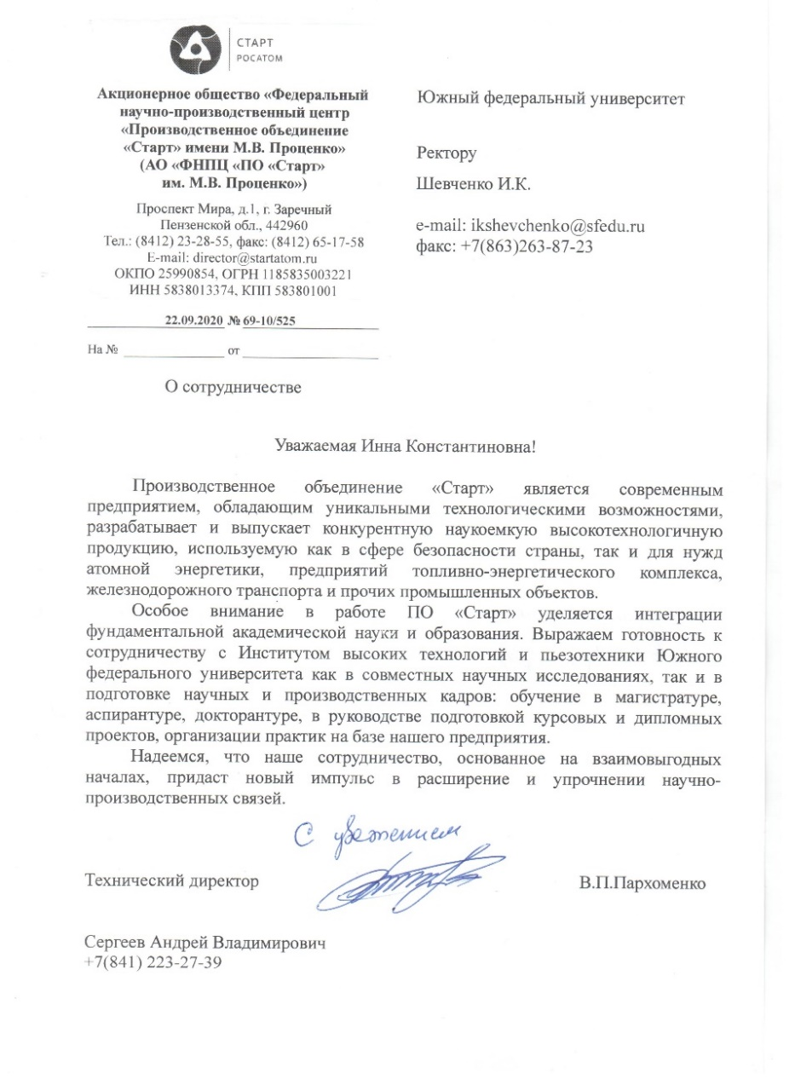
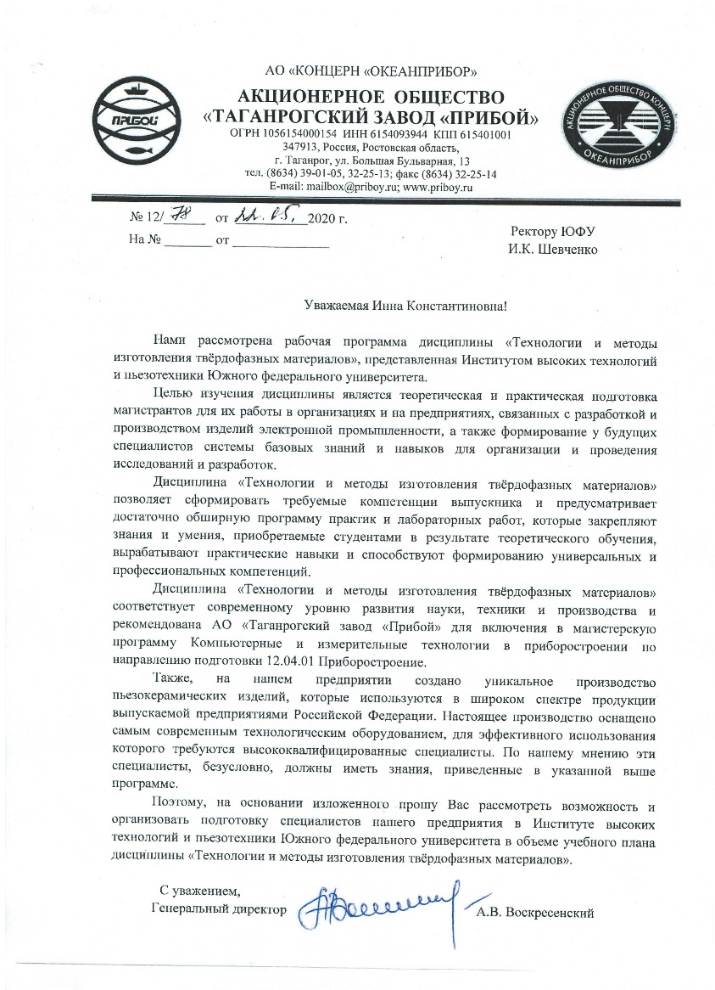
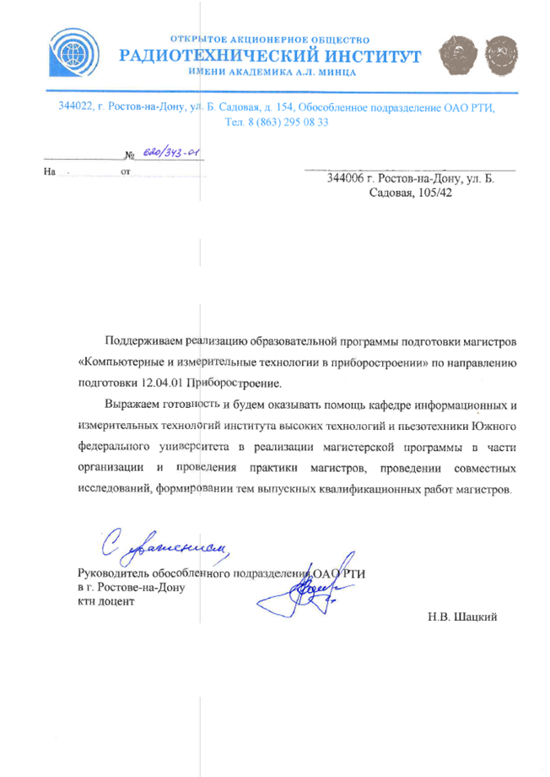

Slide 9
Нагаенко Александр Владимирович​
nagaenko@sfedu.ru;
+7-904-506-10-82
БЛАГОДАРЮ ЗА ВНИМАНИЕ!​

